Slide 1


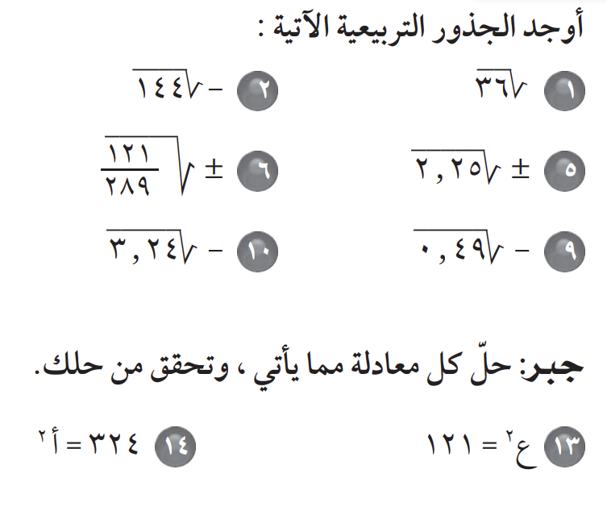


الاغلاق
التقويم
التدريب
التدريس
التهيئة
الرئيسية
قدراتي
حل الواجب
اختبار قصير
الجذور التربيعية
جواهر الحارثي @jewelsAlshdaddi

Slide 2
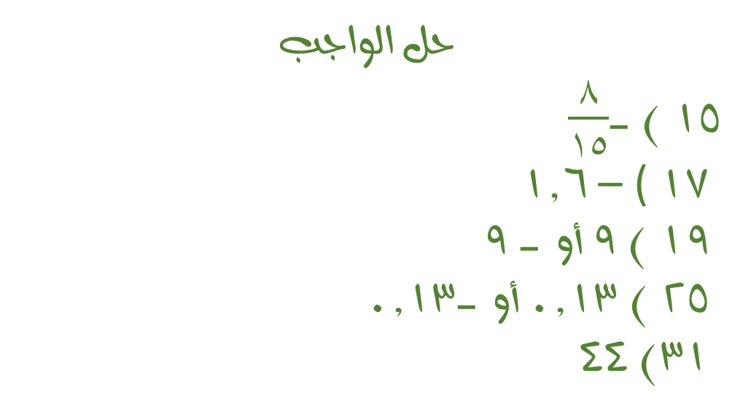
الاغلاق
التقويم
التدريب
التدريس
التهيئة
الرئيسية
قدراتي
حل الواجب
حل الواجب
15 ) -$\frac{٨}{١٥}$
17 ) – 1,6
19 ) 9 أو - 9
25 ) 0,13 أو -0,13
31) 44
جواهر الحارثي @jewelsAlshdaddi

Slide 3
الاغلاق
التقويم
التدريب
التدريس
التهيئة
الرئيسية
قدراتي
حل الواجب
يخطط عمر لعمل حديقة مربعة الشكل مساحتها ٢٨٩ متر مربع فما طول ضلع الحديقة؟
أ) 13
ب) 17
ج) 19
د) 20
جواهر الحارثي @jewelsAlshdaddi

Slide 4
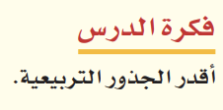
الاغلاق
التقويم
التدريب
التدريس
التهيئة
الرئيسية
قدراتي
حل الواجب
اليوم/ الاربعاء التاريخ/1445/3/12 الحصة/ الأولى
الموضوع/ تقدير الجذور التربيعية
الأهداف الخاصة:
تقدير الجذور التربيعية.
جواهر الحارثي @jewelsAlshdaddi

Slide 5
الاغلاق
التقويم
التدريب
التدريس
التهيئة
الرئيسية
قدراتي
حل الواجب
جدول التعلم
ماذا أعرف | ما أريد أن أعرف | ماذا تعلمت
جواهر الحارثي @jewelsAlshdaddi
الأهداف الخاصة:
تقدير الجذور التربيعية.

Slide 6

الاغلاق
التقويم
التدريب
التدريس
التهيئة
الرئيسية
قدراتي
حل الواجب
أضغط هنا
جواهر الحارثي @jewelsAlshdaddi
الأهداف الخاصة:
تقدير الجذور التربيعية.

Slide 7
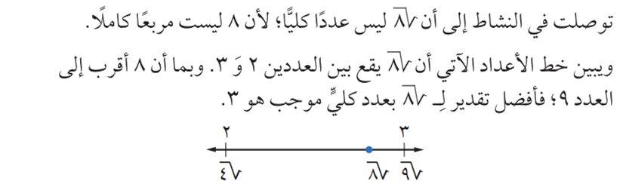
الاغلاق
التقويم
التدريب
التدريس
التهيئة
الرئيسية
قدراتي
حل الواجب
جواهر الحارثي @jewelsAlshdaddi
الأهداف الخاصة:
تقدير الجذور التربيعية.

Slide 8
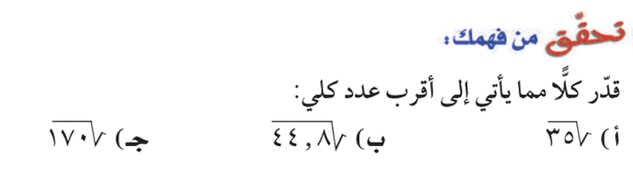
الاغلاق
التقويم
التدريب
التدريس
التهيئة
الرئيسية
قدراتي
حل الواجب
جواهر الحارثي @jewelsAlshdaddi
الأهداف الخاصة:
تقدير الجذور التربيعية.

Slide 9

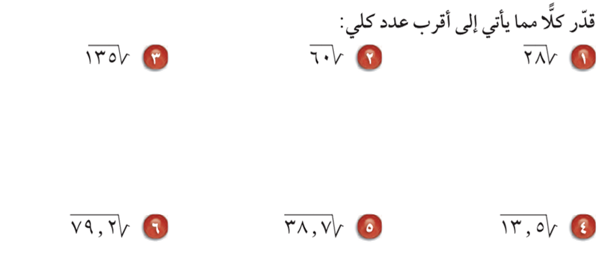
الاغلاق
التقويم
التدريب
التدريس
التهيئة
الرئيسية
قدراتي
حل الواجب
جواهر الحارثي @jewelsAlshdaddi
الأهداف الخاصة:
تقدير الجذور التربيعية.

Slide 10

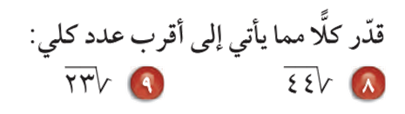
الاغلاق
التقويم
التدريب
التدريس
التهيئة
الرئيسية
قدراتي
حل الواجب
جواهر الحارثي @jewelsAlshdaddi
جواهر الحارثي @jewelsAlshdaddi
الأهداف الخاصة:
تقدير الجذور التربيعية.

Slide 11
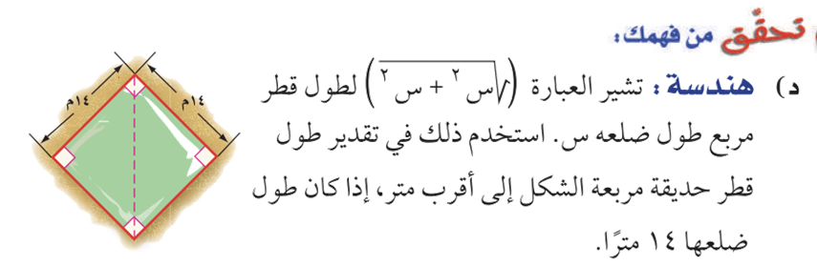
الاغلاق
التقويم
التدريب
التدريس
التهيئة
الرئيسية
قدراتي
حل الواجب
جواهر الحارثي @jewelsAlshdaddi
الأهداف الخاصة:
تقدير الجذور التربيعية.

Slide 12
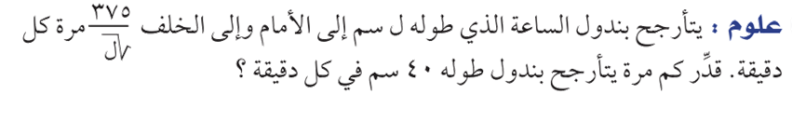
الاغلاق
التقويم
التدريب
التدريس
التهيئة
الرئيسية
قدراتي
حل الواجب
جواهر الحارثي @jewelsAlshdaddi
الأهداف الخاصة:
تقدير الجذور التربيعية.

Slide 13
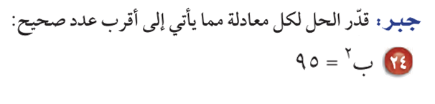
الاغلاق
التقويم
التدريب
التدريس
التهيئة
الرئيسية
قدراتي
حل الواجب
جواهر الحارثي @jewelsAlshdaddi
جواهر الحارثي @jewelsAlshdaddi
الأهداف الخاصة:
تقدير الجذور التربيعية.

Slide 14

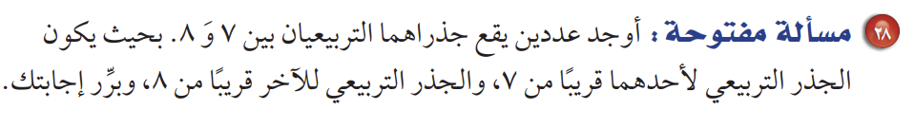
الاغلاق
التقويم
التدريب
التدريس
التهيئة
الرئيسية
قدراتي
حل الواجب
جواهر الحارثي @jewelsAlshdaddi
الأهداف الخاصة:
تقدير الجذور التربيعية.

Slide 15
الاغلاق
التقويم
التدريب
التدريس
التهيئة
الرئيسية
قدراتي
حل الواجب
جدول التعلم
ماذا أعرف | ما أريد أن أعرف | ماذا تعلمت
جواهر الحارثي @jewelsAlshdaddi
الأهداف الخاصة:
تقدير الجذور التربيعية.

Slide 16
الاغلاق
التقويم
التدريب
التدريس
التهيئة
الرئيسية
قدراتي
حل الواجب
93 عاماً.. عام يأتي وعام يمضي وكُل عام يُخلد حب الوطن أكثر من الّذي مضى.. حماك الله يا دولة التُوحيد.
الواجب:
11 – 15 – 23
صفحة 68
جواهر الحارثي @jewelsAlshdaddi
الأهداف الخاصة:
تقدير الجذور التربيعية.

